Slide 1


Desarrollo de un sistema de cuestionarios adaptativos para el apoyo al aprendizaje
Junio 2015
Pablo Molins Ruano
1415_182_ISTI

Slide 2
Índice
Introducción
Estado del arte
Análisis, diseño, desarrollo
Pruebas
Conclusiones y trabajo futuro

Slide 3
Índice
Introducción
Motivación
Objetivos
Estado del arte
Análisis, diseño, desarrollo
Pruebas
Conclusiones y trabajo futuro

Slide 4
Introducción – Motivación
La educación aún usa modelos tradicionales de evaluación
Eso trae problemas…
Retroalimentación costosa
Exámenes masivos o impracticables con muchos alumnos
…pero la tecnología puede ayudar
Exámenes adaptativos
Análisis de resultados automático

Slide 5
Introducción – Objetivos
Sistema para crear cuestionario online de (auto)evaluación
Válido para múltiples áreas de conocimiento
Sin conocimientos avanzados de informática
Herramientas de análisis
Sistema web robusto
Crear un modelo de datos para una evaluación
Arquitectura flexible pensando en nuevos modelos

Slide 6
Índice
Introducción
Estado del arte
Computerized Adaptive Testing
Adaptive Educational Hypermedia
Análisis, diseño, desarrollo
Pruebas
Conclusiones y trabajo futuro

Slide 7
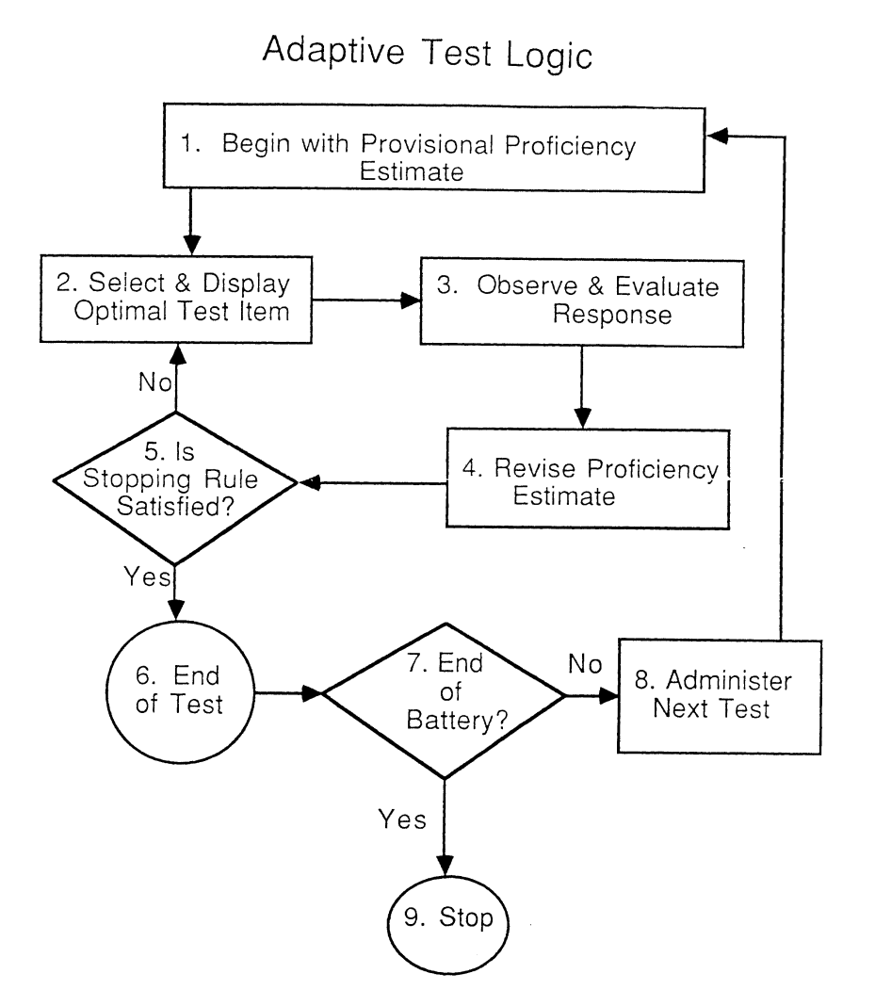
Estado del arte – Computerized Adaptive Testing

Slide 8
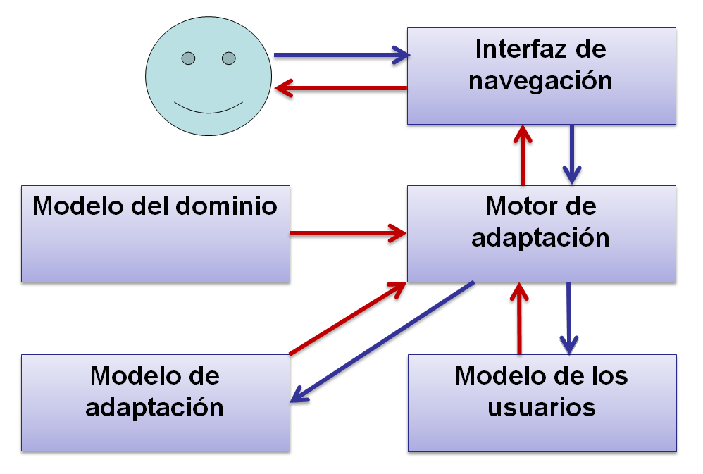
Estado del arte – Adaptive Educational Hypermedia

Slide 9
Índice
Introducción
Estado del arte
Análisis, diseño, desarrollo
Introducción a e-valUAM
Análisis
Diseño – Modelo de los usuarios
Diseño – Modelo del dominio
Diseño – Modelo de adaptación
Desarrollo
Demo
Pruebas
Conclusiones y trabajo futuro

Slide 10
Introducción a e-valUAM

Slide 11
Análisis

Slide 12
Diseño – Modelo de los usuarios
Profesor
Alumno
Creación y gestión de contenido
Análisis de resultados
Recuperación de exámenes
Autoría
Realización de los exámenes
Retroalimentación
Resultados
Almacenar qué cuestionario responde, cuándo y cómo

Slide 13
Diseño – Modelo del dominio
Materia
Nombre
Pregunta
Nivel de relevancia
Enunciado
Multimedia (imagen o audio)
Retroalimentación
Respuestas
Texto
Booleano si es correcta
Multimedia
Cuestionarios

Slide 14
Diseño – Modelo de adaptación
¿Cómo elegir la primera pregunta?
¿Cómo elegir la siguiente pregunta, teniendo en cuenta las respuestas anteriores?
¿Cuándo parar el cuestionario?

Slide 15
Diseño – Modelo de adaptación
¿Cómo elegir la primera pregunta?
Aleatoriamente entre todas las del primer nivel
¿Cómo elegir la siguiente pregunta, teniendo en cuenta las respuestas anteriores?
¿Cuándo parar el cuestionario?

Slide 16
Diseño – Modelo de adaptación
¿Cómo elegir la primera pregunta?
Aleatoriamente entre todas las del primer nivel
¿Cómo elegir la siguiente pregunta, teniendo en cuenta las respuestas anteriores?
Algoritmo…
¿Cuándo parar el cuestionario?

Slide 17
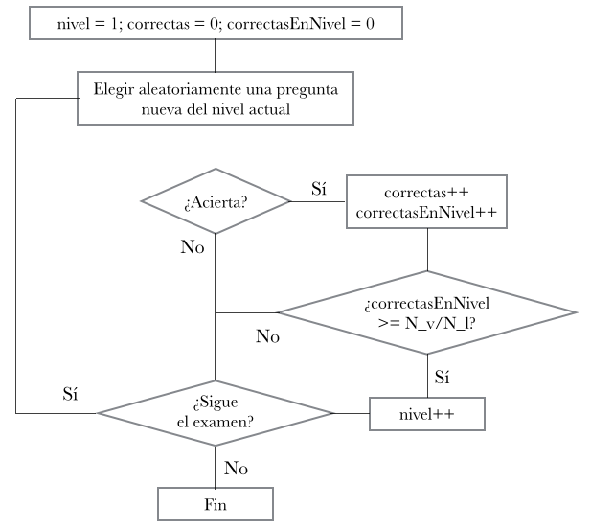
Diseño – Modelo de adaptación

Slide 18
Diseño – Modelo de adaptación
¿Cómo elegir la primera pregunta?
Aleatoriamente entre todas las del primer nivel.
¿Cómo elegir la siguiente pregunta, teniendo en cuenta las respuestas anteriores?
Algoritmo…
¿Cuándo parar el cuestionario?
Cuando se agote el tiempo o se responda a un número de preguntas suficiente.

Slide 19
Desarrollo

Slide 20
Demo

Slide 21
Índice
Introducción
Estado del arte
Análisis, diseño, desarrollo
Pruebas
Primer prototipo
Segundo prototipo
Conclusiones y trabajo futuro

Slide 22
Pruebas

Slide 23
Índice
Introducción
Estado del arte
Análisis, diseño, desarrollo
Pruebas
Conclusiones y trabajo futuro

Slide 24
Conclusiones

Slide 25
Trabajo futuro

